Slide 1
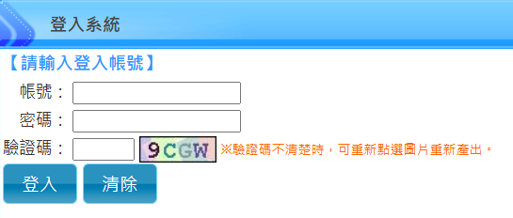
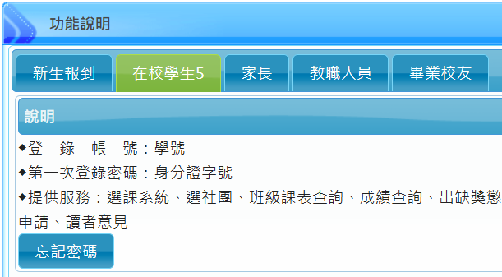
登入重補修選課系統
選課系統(同成績查詢系統網址)
https://hschool-mlife.k12ea.gov.tw/ecampus_KH/Login.action?schNo=090413D

Slide 2
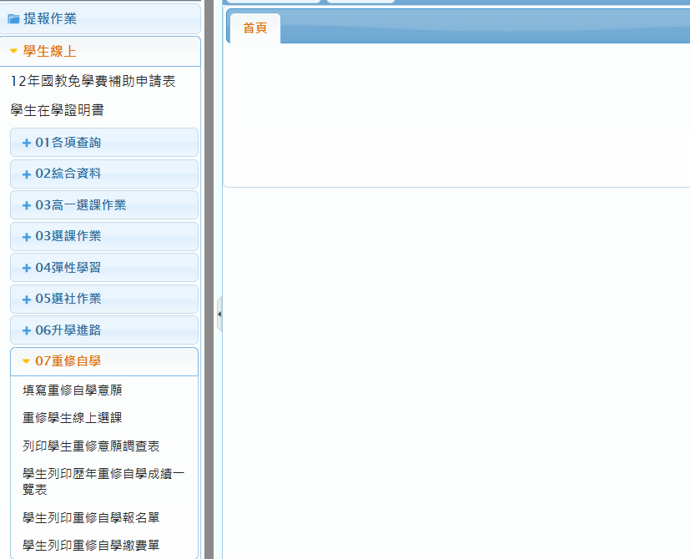
進入重補修選課系統畫面
1.點選【學生線上】
↓
2.點選【07重修自學】
↓
3.點選【重修學生線上選課】

Slide 3
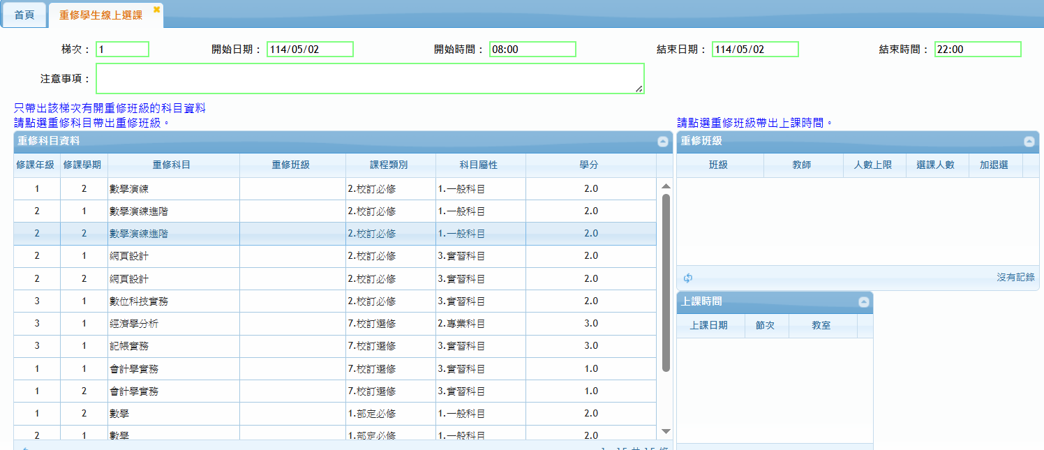
選課系統畫面
應重修科目列表
選課截止時間

Slide 4
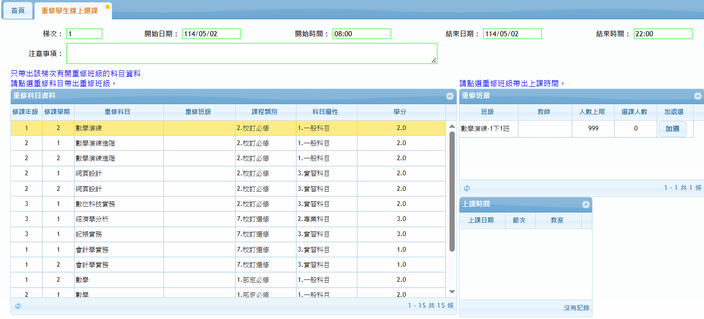
點選【重修科目】加選重修班級
點選想要的重修科目
加選科目

Slide 5
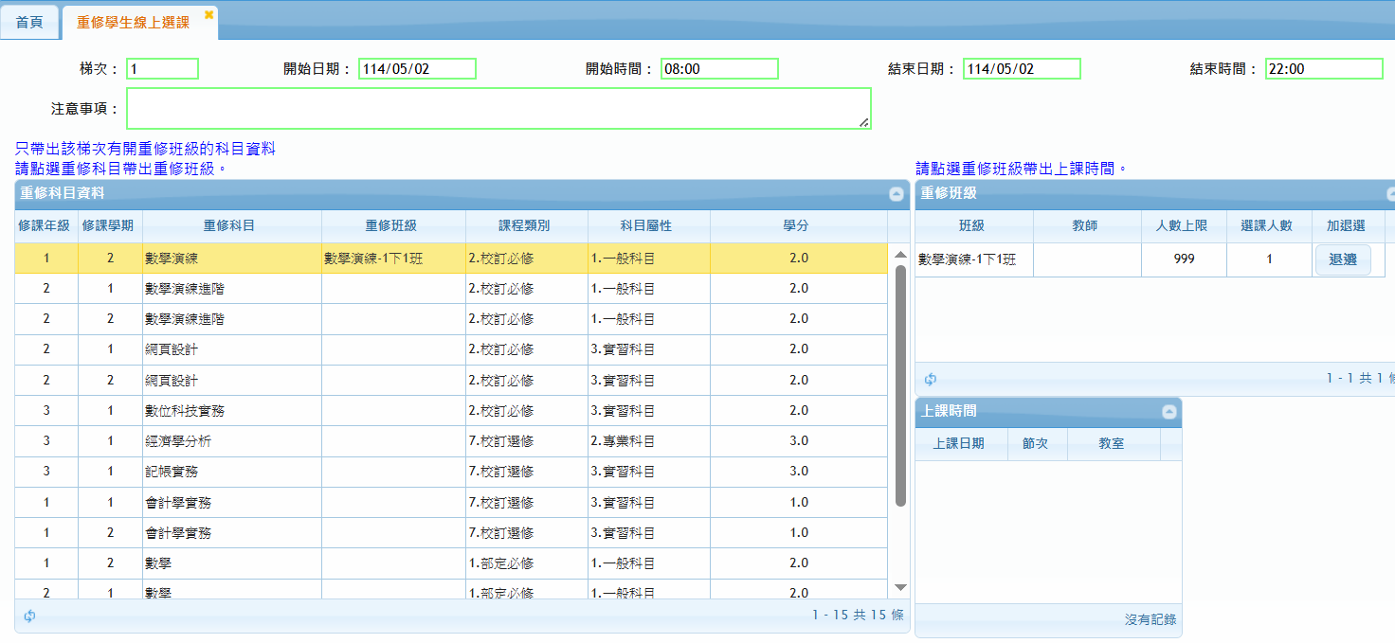
取消【重修科目】選課
已加選的重修科目會出現重修班級
點選【退選】取消選課

Slide 6
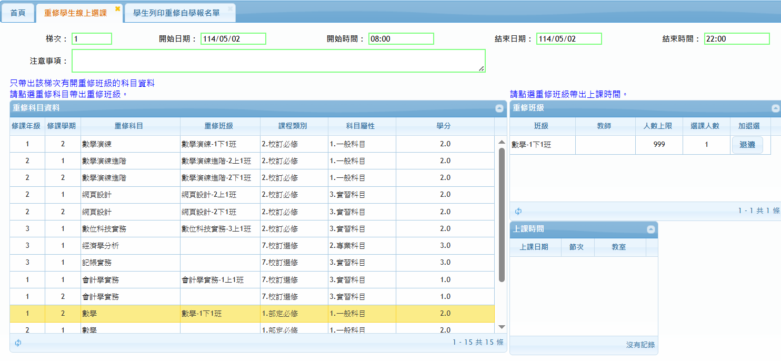
已選課【重修科目】會在顯示【重修班級】

